Slide 1
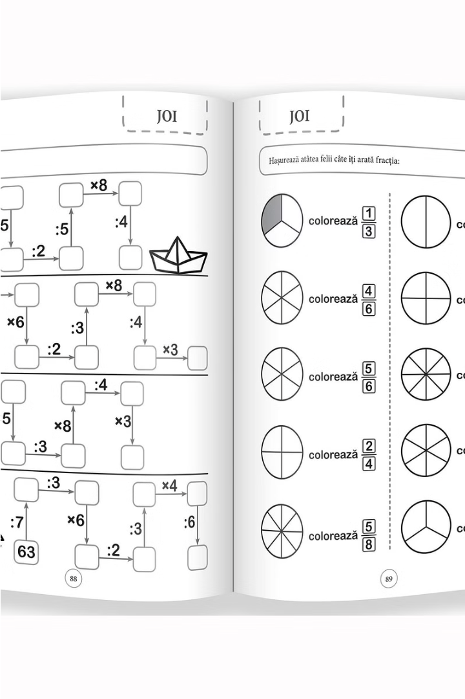
Numere fracționare
Numerele fracționare sunt o importantă categorie de numere matematice, care reprezintă o parte dintr-un întreg. Ele sunt utilizate în diverse situații, de la gospodărie până la științe, pentru a exprima cantități care nu pot fi reprezentate adecvat prin numere întregi. Înțelegerea conceptelor de bază ale numerelor fracționare este esențială pentru a realiza calcule complexe și a rezolva probleme practice.
O fracție este o reprezentare a unei părți dintr-un întreg, împărțit în părți egale. Fiecare fracție are două componente principale: numărătorul, care indică câte părți din întreg sunt luate în considerare, și numitorul, care arată în câte părți egale este împărțit întregul. Prin manipularea acestor două valori, putem exprima o gamă largă de cantități de la simple fracții până la numere extrem de complexe.

Slide 2
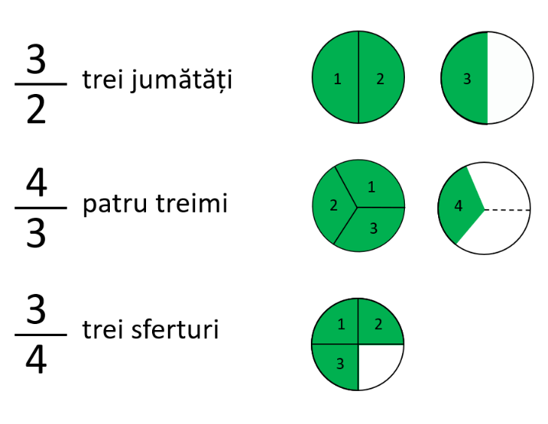
Reprezentarea numerelor fracționare
Numerele fracționare sunt reprezentate prin fracții, adică o exprimare a unei părți din un întreg. Fracțiile sunt compuse din două părți: numărătorul și numitorul. Numărătorul reprezintă numărul de părți din întreg, iar numitorul reprezintă numărul total de părți egale în care este împărțit întregul.
Fracțiile pot fi exprimate atât în formă de număr fracționar (de exemplu 3/4), cât și în formă de număr mixt, care combină un număr întreg și o fracție (de exemplu 2 3/4). Numerele fracționare pot fi reprezentate și pe o dreaptă numerică, unde poziția lor este determinată de raportul dintre numărător și numitor.
Un număr fracționar poate fi transformat într-un număr zecimal, iar un număr zecimal poate fi exprimat ca un număr fracționar. Acest lucru este important pentru a putea efectua diverse operații matematice cu numerele fracționare, cum ar fi adunarea, scăderea, înmulțirea și împărțirea.

Slide 3
Operații cu numere fracționare
Operațiile de bază cu numere fracționare includ adunarea, scăderea, înmulțirea și împărțirea. Aceste operații pot părea mai complexe decât cu numerele întregi, dar prin înțelegerea principiilor de bază, pot fi realizate cu ușurință.
Când adunăm sau scădem numere fracționare, trebuie să ne asigurăm că avem același numitor. Dacă nu e cazul, trebuie să găsim cel mai mic numitor comun și să transformăm fracțiile în fracții echivalente cu același numitor. Apoi, putem efectua operația aritmetică propriu-zisă.
Înmulțirea numerelor fracționare presupune înmulțirea atât a numărătorilor, cât și a numitorilor fracțiilor. Împărțirea numerelor fracționare se realizează prin înmulțirea primei fracții cu inversul celei de-a doua fracții.
Prin înțelegerea și stăpânirea acestor operații de bază, putem efectua calcule mai avansate, cum ar fi simplificarea fracțiilor, reducerea la forma cea mai simplă, compararea și ordonarea fracțiilor, precum și rezolvarea problemelor practice care implică fracții.

Slide 4
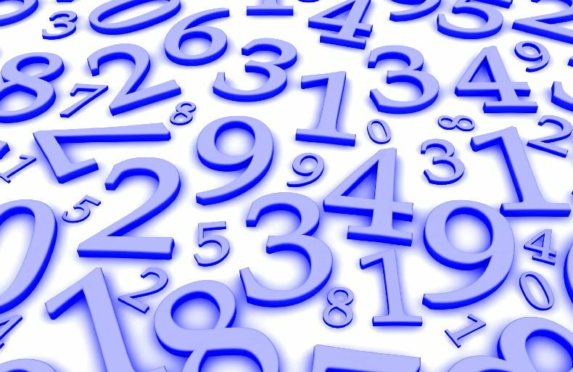
Simplificarea numerelor fracționare
1
Identificarea factorilor comuni
Primul pas în simplificarea unei fracții este identificarea factorilor comuni între numărător și numitor. Aceasta presupune găsirea celui mai mare factor comun (CMMDC) dintre cei doi numeri, care reprezintă cel mai mare număr care divide atât numărătorul, cât și numitorul fără rest. Identificarea CMMDC-ului este esențială pentru a reduce fracția la cea mai mică expresie.
2
Împărțirea numărătorului și numitorului
Odată ce ați identificat CMMDC-ul, puteți împărți atât numărătorul, cât și numitorul la această valoare. Acest lucru va duce la o fracție echivalentă, dar cu numere mai mici. De exemplu, dacă aveți fracția 12/18, CMMDC-ul este 6, deci puteți simplifica fracția la 2/3. Acest proces poate fi repetat de mai multe ori până când nu mai puteți simplifica fracția.
3
Verificarea simplității fracției
După ce ați simplificat o fracție, este important să vă asigurați că aceasta este într-adevăr în cea mai simplă formă posibilă. Verificați dacă numărătorul și numitorul sunt prime între ei (nu au alți factori comuni în afară de 1). Dacă este așa, atunci fracția este ireductibilă și nu mai poate fi simplificată.

Slide 5
Compararea numerelor fracționare
Reprezentarea grafică
Valoarea relativă
Rația și proporția
Fracții echivalente
Compararea numerelor fracționare se bazează pe valoarea relativă a acestora. În acest sens, este important să luăm în considerare atât numărătorul, cât și numitorul fracțiilor. De exemplu, 1/2 este mai mare decât 1/4, deoarece 1 din 2 părți este mai mare decât 1 din 4 părți.
Raportul dintre numărător și numitor reprezintă rația fracției, care poate fi utilizată pentru a compara fracții. De asemenea, putem exprima fracțiile sub formă de proporție, comparând mărimea fracțiilor în raport cu un întreg. Acest mod de reprezentare facilitează compararea și ordonarea numerelor fracționare.
Numerele fracționare pot fi reprezentate grafic prin diagrame sau modele concrete cum ar fi bare fracționare sau numărătoare. Aceste reprezentări vizuale ajută la înțelegerea mai ușoară a relațiilor dintre numărător și numitor, precum și a dimensiunii relative a fracțiilor.
Uneori, numerele fracționare pot avea aceeași valoare, dar o reprezentare diferită. Aceste fracții sunt numite fracții echivalente și pot fi identificate prin simplificarea sau înmulțirea cu același număr atât a numărătorului, cât și a numitorului. Compararea fracțiilor echivalente ne ajută să înțelegem mai bine structura și relațiile dintre ele.

Slide 6
Adunarea și scăderea numerelor fracționare
Reprezentarea numerelor fracționare
Găsirea numitorului comun
Adunarea și scăderea
După ce am reprezentat fracțiunile în funcție de numitorul comun, putem efectua adunarea sau scăderea. Pentru adunare, vom adăuga numărătorii și vom păstra același numitor. Pentru scădere, vom scădea numărătorii și vom păstra același numitor. Rezultatul va fi o nouă fracțiune cu același numitor, dar cu un numărător diferit.
Înainte de a putea adăuga sau scădea numere fracționare, trebuie să înțelegem modul în care ele sunt reprezentate. Numările fracționare sunt formate din două părți, un numărător și un numitor, separate de o linie de fractură. Numărătorul reprezintă cantitatea, în timp ce numitorul reprezintă unitatea de măsură. Pentru a putea efectua operații, trebuie să ne asigurăm că fracțiunile au același numitor.
Atunci când adunăm sau scădem numere fracționare cu diferiți numitori, trebuie să găsim un numitor comun. Acest lucru se poate realiza prin găsirea celui mai mic multiplu comun al numitorilor. Odată ce am găsit numitorul comun, vom putea converti fracțiunile pentru a avea același numitor și apoi efectua operația matematică.

Slide 7
Înmulțirea numerelor fracționare
Înmulțirea numerelor fracționare este o operație matematică de bază care permite să combinăm două fracții într-o singură fractie. Principiul este simplu: înmulțim numărătorii între ei și înmulțim numitorii între ei. Rezultatul va fi o nouă fractie cu numărătorul egal cu produsul numărătorilor inițiali și numitorul egal cu produsul numitorilor inițiali.
De exemplu, pentru a înmulți 2/3 cu 5/7, vom înmulți numărătorii (2 x 5 = 10) și vom înmulți numitorii (3 x 7 = 21). Deci, rezultatul va fi fractia 10/21.
Această operație este utilă în multiple domenii, de la bucătărie (când trebuie să dublăm o rețetă) până la fizică (când trebuie să calculăm energie, viteză, împărțiri de cantități). Înmulțirea numerelor fracționare este o abilitate de bază pe care trebuie să o stăpânească orice elev care vrea să progreseze în matematică.

Slide 8
Împărțirea numerelor fracționare
1
Reprezentarea fracției
Exprimăm o fracție ca raport între două numere întregi - numărător și numitor.
Împărțirea fracțiilor
2
Pentru a împărți o fracție la alta, înmulțim fracția din numitor cu numitorul fracției împărțitoare.
Transformare în fracție
3
Împărțim numărul din numărător la numărul din numitor pentru a obține fracția finală.
Împărțirea numerelor fracționare este o operație matematică esențială, care ne permite să divizăm un număr fracționar într-un număr de părți mai mici. Această abilitate este fundamentală în multe domenii, de la finanțe și contabilitate, până la inginerie și știință. Împărțirea fracțiilor se bazează pe reprezentarea fracției ca raport între numărător și numitor, iar pentru a împărți o fracție la alta, înmulțim fracția din numitor cu numitorul fracției împărțitoare. În final, transformăm rezultatul în forma finală a fracției, împărțind numărul din numărător la numărul din numitor.
Stăpânirea acestei tehnici permite efectuarea de calcule complexe cu precizie și eficiență, reprezentând o abilitate esențială în multe domenii profesionale și academice. Prin exersare și înțelegere aprofundată a conceptelor, ne putem dezvolta competențe solide în manipularea numerelor fracționare, deschizând noi oportunități de rezolvare a problemelor.

Slide 9
Aplicații practice ale numerelor fracționare
Finanțe personale
Gătit și bucătărie
Construcții și inginerie
Științe și cercetare
Numerele fracționare sunt esențiale în multe aspecte ale vieții noastre cotidiene, în special în domeniul financiar. De exemplu, atunci când plătim o factură, împărțim o sumă de bani în părți egale sau calculăm dobânda, utilizăm frecvent fracțiuni. Înțelegerea modului de a lucra cu numere fracționare ne ajută să gestionăm mai bine banii, să luăm decizii financiare mai informate și să evităm erorile costisitoare.
Numerele fracționare sunt indispensabile în bucătărie atunci când trebuie să măsurăm ingredientele pentru rețete. Fracțiunile ne permit să divizăm cu precizie cantitățile, să dublăm sau să împărțim rețetele, și să realizăm proporțiile corecte între ingrediente. Acest lucru este esențial pentru a obține rezultate culinare de calitate și a evita risipa alimentară.
Numerele fracționare joacă un rol esențial în numeroase discipline științifice, cum ar fi fizica, chimia, biologia și astronomia. Cercetătorii și oamenii de știință le utilizează pentru a exprima cu precizie măsurători, rapoarte, concentrații, densități și alte valori care conțin fracțiuni. Înțelegerea și manipularea corectă a numerelor fracționare este crucială pentru a obține rezultate exacte și a face progrese semnificative în domeniul științific.
În domeniul construcțiilor și ingineriei, numerele fracționare sunt utilizate în proiectarea și realizarea diferitelor structuri, mecanisme și sisteme. De exemplu, fracțiunile sunt folosite pentru a măsura dimensiunile, a calcula cantități de materiale, a determina unghiuri și înclinații, și a asigura precizia cerută în proiecte de infrastructură și design.

Slide 10
Concluzii și rezumat
Numărul fracționar - un concept fundamental
Diversitatea operațiilor și aplicațiilor
Numerele fracționare reprezintă o piesă de bază în matematică, permițând reprezentarea cantităților care nu pot fi exprimate doar prin numere întregi. Ele joacă un rol crucial în viața de zi cu zi, de la gătit și finanțe până la inginerie și științele aplicate.
În acest modul, am explorat o gamă largă de operații cu numere fracționare, de la adunare și scădere, la înmulțire și împărțire. Am învățat, de asemenea, cum să simplificăm fracțiile și să le comparăm între ele. Aceste abilități se pot aplica în multe domenii, de la gestionarea bugetelor personale la proiectarea de mașini și dispozitive.
Importanța înțelegerii conceptelor
Către un viitor prosper
Înțelegerea aprofundată a numerelor fracționare și a modului în care funcționează este esențială pentru succesul academic și profesional. Prin exersarea și aprofundarea cunoștințelor dobândite, putem deveni mai încrezători și mai competenți în abordarea problemelor care implică fracții.
Pe măsură ce ne continuăm călătoria educațională și ne îndreptăm spre cariere în diverse domenii, numerele fracționare vor rămâne un instrument puternic și indispensabil. Prin stăpânirea acestui concept și a abilităților aferente, ne putem pregăti mai bine pentru provocările viitorului și ne putem asigura un succes durabil în lumea din ce în ce mai complexă în care trăim.

